Slide 1
<number>/25
计算机组成原理实验

Slide 2
<number>/25
实验二
存储器实验
一、实验目的
二、实验设备
三、实验原理
四、实验连线
五、实验步骤

Slide 3
<number>/25
一、实验目的
掌握半导体RAM 6264的特性和使用方法。
掌握6264存储器的读写方法。
按给定数据，完成实验指导书中的存储器读写操作。

Slide 4
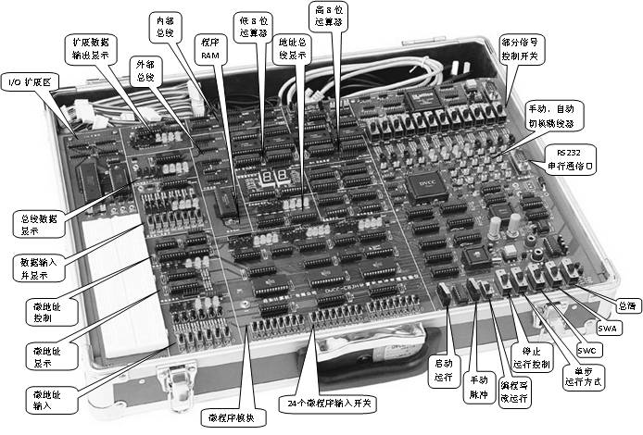
二、实验设备（平台）DVCC实验机平面图
<number>/25

Slide 5
三、实验原理
DB
输入(开关)
SWB
地址锁存AR
存 储 器
RAM
输出(灯)
AB
输入三态门245芯片
KD7-KD0
U51
U37
6264芯片，U52
LZD7-LZD0
经二进制数码开关KD7-KD0(低位)向输入三态门(74LS245芯片，U51)送地址；（写）
输入三态门将地址送地址锁存器AR(74LS273芯片,U37)锁存;(写)
经数码开关KD7-KD0(低位)向输入三态门(U51)输送数据,并通过8位数据总线将数据写入到存储器RAM(6264芯片，U52)内;（写）
经数码开关KD7-KD0(低位)向输入三态门送地址；（读出）
存储器RAM(6264芯片,U52)内数据通过8位数据总线将输出结果用数据显示灯LZD7-LZD0(低位)显示。（读出）

Slide 6
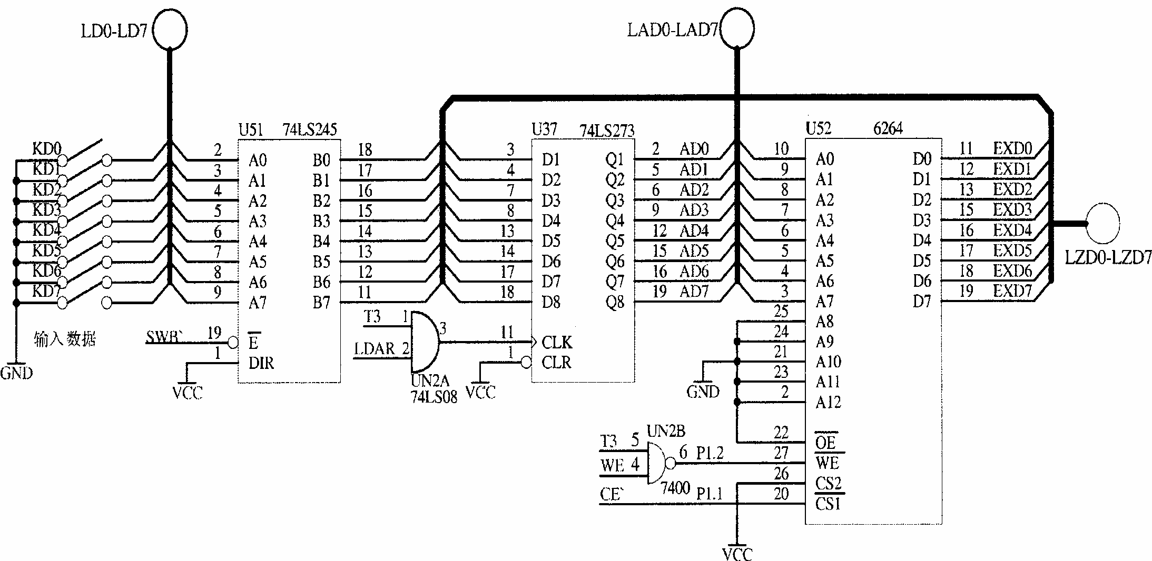
<number>/25
存储器实验电路原理图
8Kx8
AR
输入三态门
数据输入三态缓冲器门控信号 SWB（0有效）
地址锁存AR控制信号 LDAR （1有效）
存储器写信号WE（1有效）
存储器读信号WE（0有效）
存储器片选信号CE’ （0有效）
地址锁存AR和数据写入6264脉冲信号 T3

Slide 7
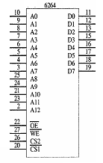
RAM 6264芯片外特性
<number>/25
6264功能表
控制信号 | 写入 | 读出
/CS | 0 | 0
/WE | 0 | 1
/CS、/WE对应的是6264芯片的引脚

Slide 8
<number>/25
四、实验连线
  仔细查看试验箱，按以下步骤连线
    1） MBUS连BUS2
    2) EXJ1连BUS3
    3)跳线器J22的T3连TS3
    4)跳线器J16的SP连H23（拨在右边）
    5)跳线器SWB、CE、WE、LDAR拨在左边
    6)开关“运行控制”拨在“运行”
    7)开关“运行方式”拨在“单步”
    8)开关“总清”拨在“1”（无效状态）

Slide 9
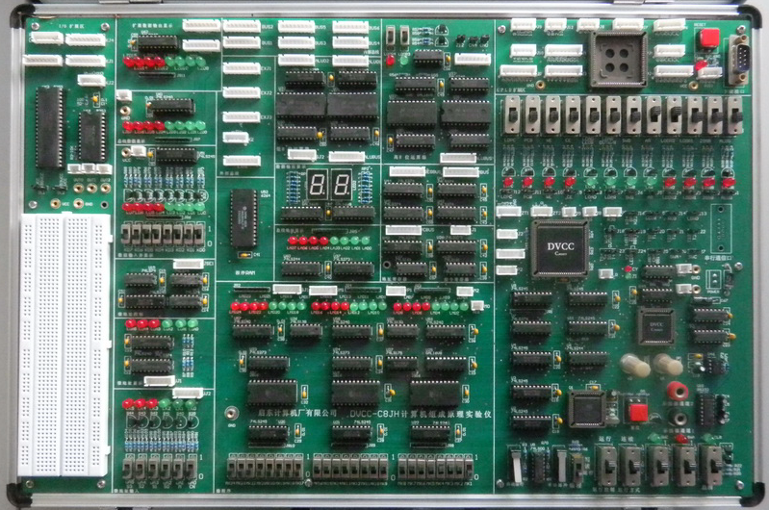
四、实验连线-未连线
<number>/25

Slide 10
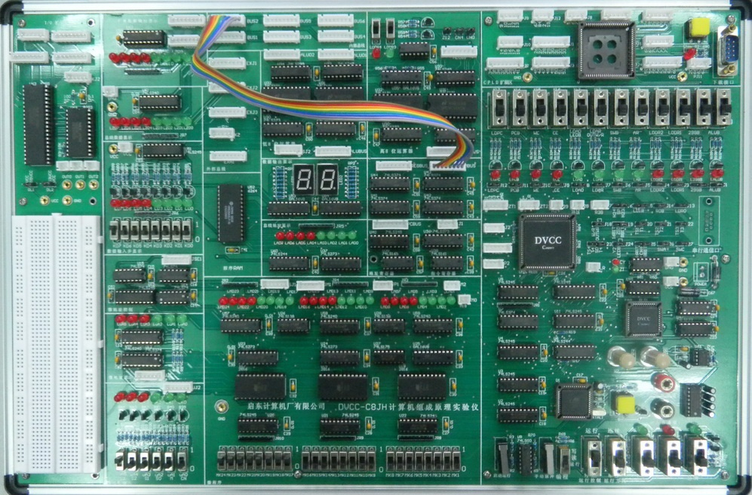
四、实验连线-MBUS连BUS2/BUS6
<number>/25

Slide 11
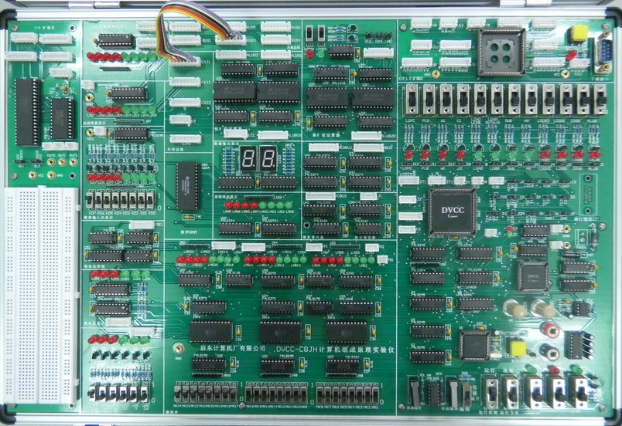
四、实验连线- EXJ1连BUS3
<number>/25

Slide 12
四、实验连线-跳线器J22的T3连TS3
<number>/25
J22的T3连TS3

Slide 13
四、实验连线-跳线器J16的SP连H23
<number>/25
J16的SP连H23

Slide 14
<number>/25
    SWB、CE、WE、LDAR四个跳线器拨在左边
SWB跳线拨左边
CE跳线拨左边
WE跳线拨左边
LDAR跳线拨左边

Slide 15
<number>/25
    三个开关
运行控制拨“运行”
运行方式拨“单步”
总清拨“单步”

Slide 16
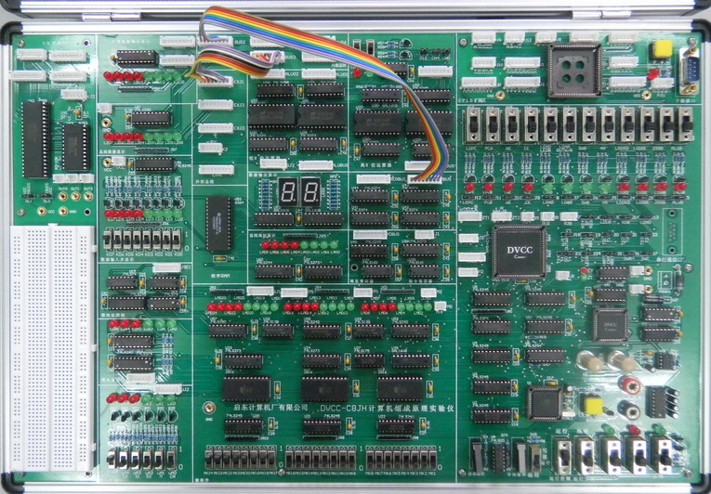
四、实验连线-连线及跳线完毕
<number>/25

Slide 17
<number>/25
五、实验步骤
  连接线路，仔细检查核对后接通电源;
  用二进制数据开关KD7-KD0向地址寄存器AR写入8位地址;
  用二进制数据开关KD7-KD0向6424的存储单元写入8位数据;（写数据）
  重复第2步（将地址送入AR准备读数据）;
  从存储单元读出数据并验证;
  填写实验报告表3-2、表3-3。

Slide 18
步骤2.写入8位地址
<number>/25
调拨8位开关KD7-KD0(低位)为00000000(00H)，准备向AR送地址；
输入三态缓冲器门控制开关 SWB=0（打开）；
地址寄存器AR控制开关LDAR=1（打开）；
存储器片选控制开关CE = 1(片选无效）；
打入脉冲信号T3 ，将地址00H置入AR。

Slide 19
步骤2. 写入8位地址(00H)
<number>/25
片选控制开关
CE=1
打开三态门控制开关SWB=0
打开AR控制开关LDAR=1
通过8位开关
KD7-KD0输入00H
LAD7-LAD0
显示输入地址00H
按下“复位”键
发出总清信号
打入脉冲信号T3

Slide 20
步骤3. 写入8位数据
<number>/25
调拨8位开关KD7-KD0(低位)为00010001(11H),准备向6264芯片送数据;
数据输入三态缓冲器门控开关SWB=0（打开）；
地址寄存器AR控制开关LDAR=0（关闭）;
存储器片选控制开关 CE = 0（片选有效）;
存储器写控制开关 WE=1 (写数据）;
打入脉冲信号T3(启动运行)，将数据11H置入存储器中的指定单元。

Slide 21
步骤3.写入8位数据(11H)
<number>/25
关闭AR控制开关LDAR=0
存储器写控制开关
WE=1（写）
打开三态门控制开关SWB=0
打开片选控制开关
CE=0
通过8位开关
KD7-KD0输入11H
打入脉冲信号T3

Slide 22
<number>/25
步骤4.向AR送入00H地址
重复步骤2（不要发“复位”信号）；
将00H地址送入AR，准备从该单元读出先前写入数据。

Slide 23
步骤4. 再次向AR写入8位地址 (00H)
<number>/25
打开三态门控制开关SWB=0
打开AR控制开关LDAR=1
关闭片选控制开关
CE=1
通过8位开关
KD7-KD0输入00H
打入脉冲信号T3

Slide 24
<number>/25
步骤5.读出存储器00H地址中的数据
数据输入三态缓冲器门控制开关SWB=1(关闭)；
地址寄存器AR控制开关LDAR=0（关闭）。
存储器片选控制开关CE= 0（片选有效）
存储器写控制开关WE=0 (读数据）

Slide 25
步骤5. 读出8位数据(11H)
<number>/25
打开片选控制开关
CE=0
关闭三态门控制开关SWB=1
关闭AR控制开关LDAR=0
LZD7-LZD0
显示读出数据11H
存储器读控制开关
WE=0（读）

Slide 26
<number>/25
步骤6.填写控制信号功能表
根据读写原理填写下表。
存储器电路控制开关功能表
控制开关 | 写地址 | 写内容 | 读内容
SWB
LDAR
CE
WE

Slide 27
<number>/25
步骤6.记录向存储器写入数据的操作过程
1) 按照指导书向存储器地址为00H， 01H，02H，03H，04H，05H的单元分别写入数据：05H，15H，25H，35H，45H，55H。
2) 写出读出存储器单元内容的操作过程,并在下表记录指定地址单元读出的内容
存储器实验数据表
地址 | 内容 | 地址 | 内容
00000000 |  | 00000100
00000001 |  | 00000101
00000010 |  | 00001000
00000011 |  | 00000100

